Slide 1
«Семейный Горсовет (Сельсовет)»
Создание информационного ресурса
или иного совещательного органа
для внесения предложений жителей
в стратегию развития города Урюпинска.

Slide 2
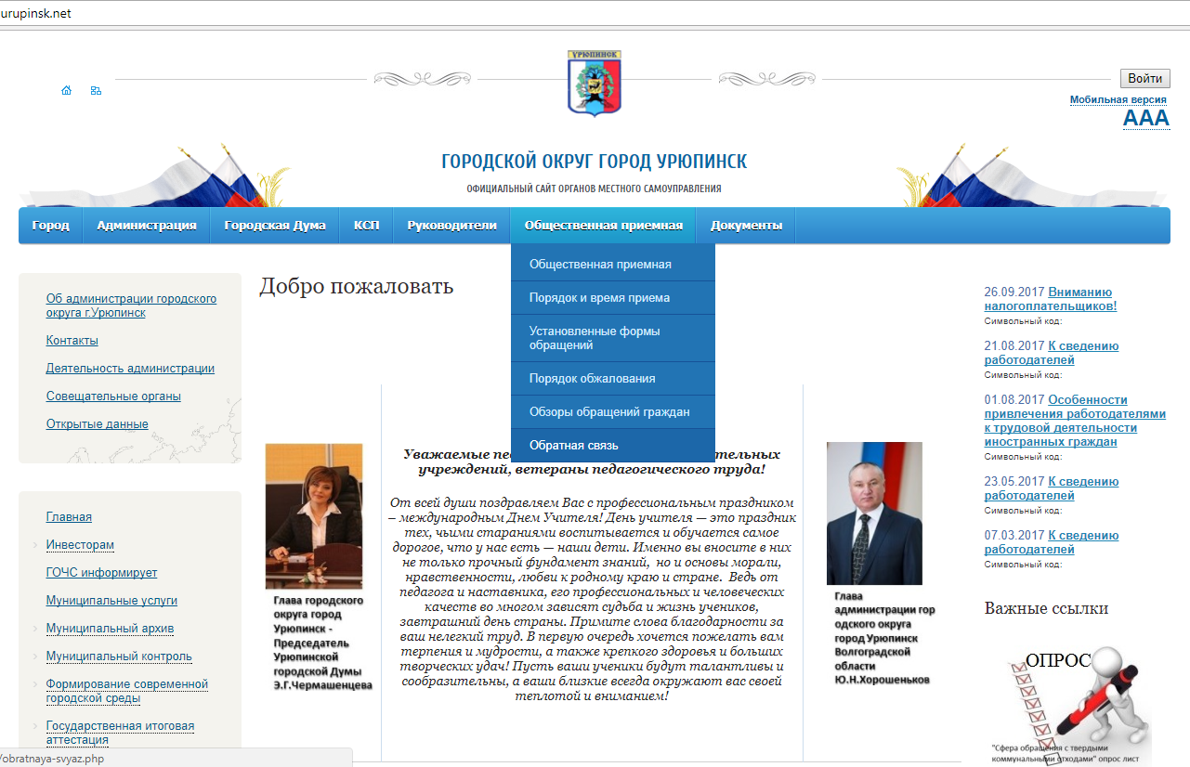
Сайт администрации городского округа город Урюпинск

Slide 3
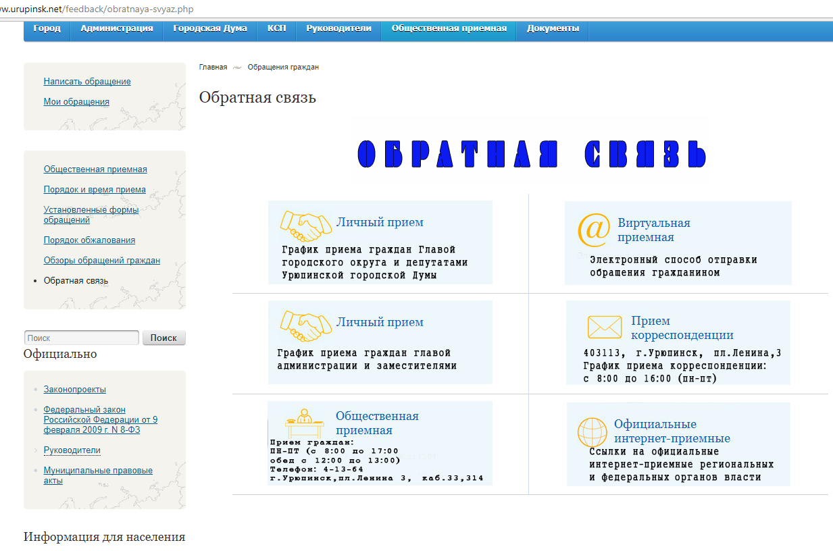
Сайт администрации городского округа город Урюпинск

Slide 4
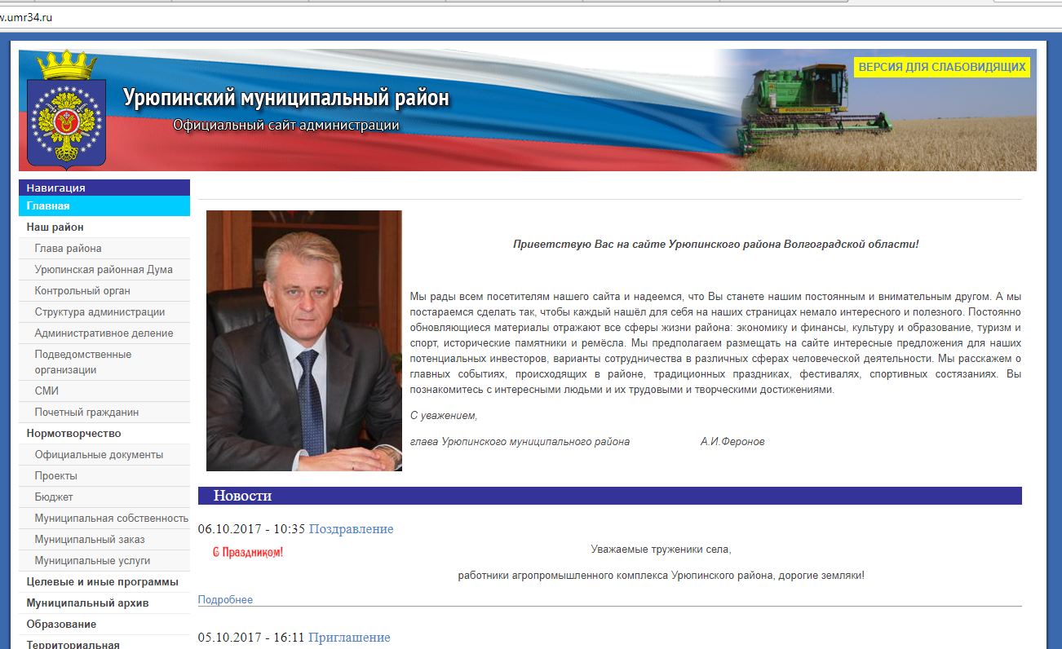
Сайт администрации Урюпинского муниципального района

Slide 5
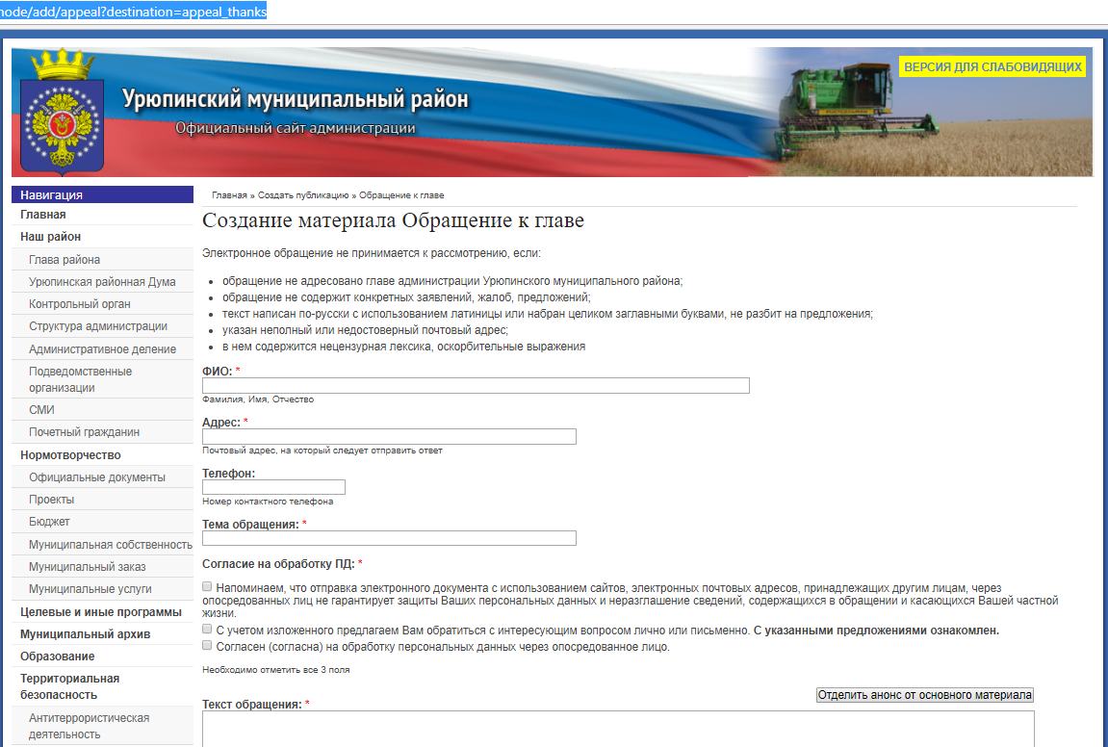
Сайт администрации Урюпинского муниципального района

Slide 6
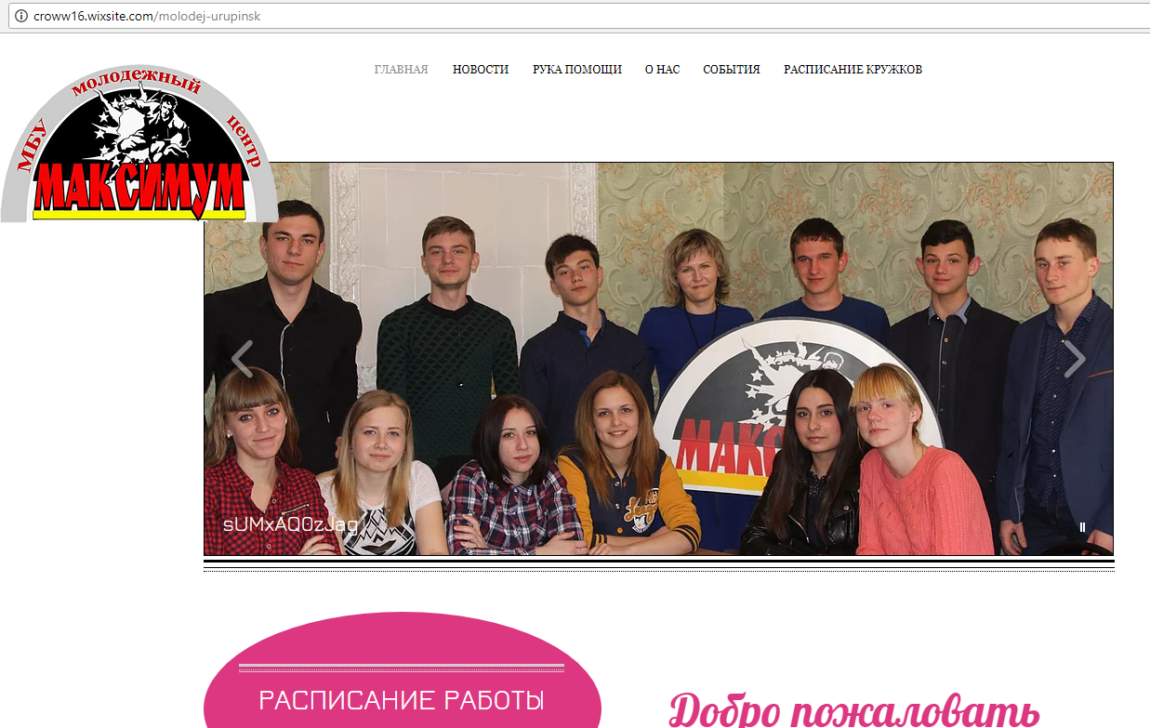
Сайт молодёжного центра «Максимум»

Slide 7
Сайт молодёжного центра «Максимум»

Slide 8
Сайт молодёжного центра «Максимум»

Slide 9
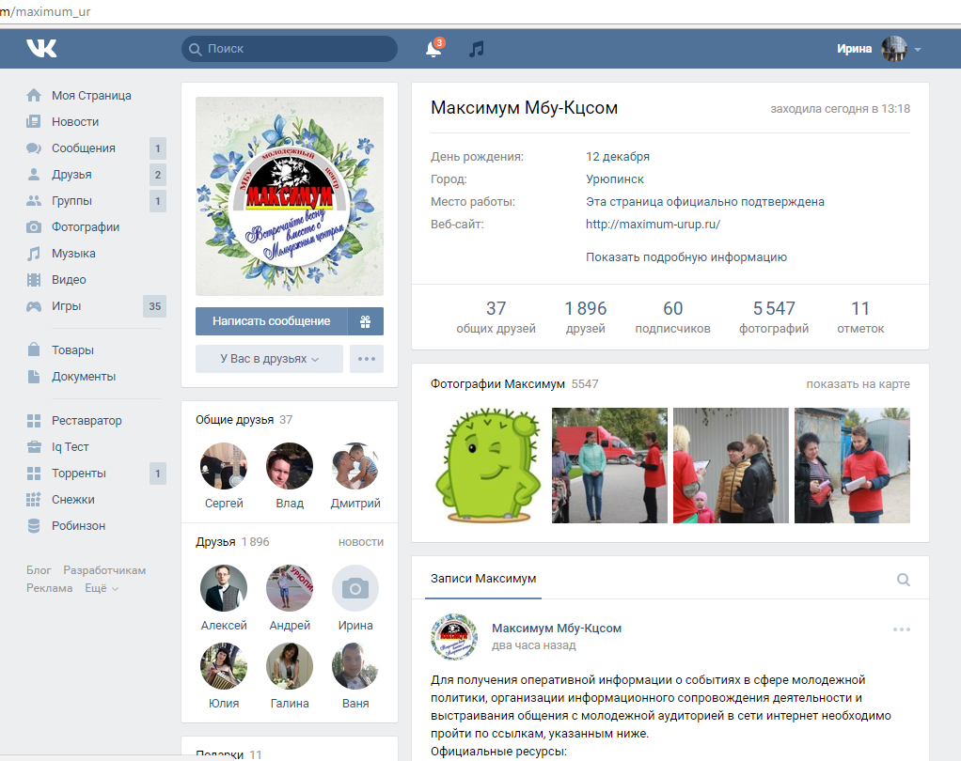
Страница в социальной сети Вконтакте молодежного центра «Максимум»

